Slide 1
«Формы работы педагогов с детьми дошкольного возраста при решении задач нравственно – патриотического воспитания в условиях реализации ФГОС».
Составила: старший воспитатель МБДОУ «Раздольненский детский сад №5 «Сказка»
Умерова Нияра Ганиевна

Slide 2
Одним из компонентов образовательной области «Социально - коммуникативное развитие» ФГОС ДО является патриотическое воспитание дошкольников.
Главной целью дошкольного образования в патриотическом воспитании дошкольников выступает закладывание основ нравственной личности с активной жизненной позицией, и творческим потенциалом, способной к самосовершенствованию, гармоничному взаимодействию с другими людьми.

Slide 3
Задачи для реализации патриотического воспитания
Воспитание у ребенка любви и привязанности к своей семье, дому, детскому саду, улице, городу;
Формирование бережного отношения к природе и всему живому;
Развитие интереса к русским традициям и промыслам;
Формирование элементарных знаний о правах человека; расширение представлений о городах России;
Знакомство детей с символами государства (герб, флаг, гимн);
Развитие чувства ответственности и гордости за достижения страны; формирование толерантности, чувства уважения к другим народам, их традициям.

Slide 4
Патриотическое воспитание дошкольников
РЕБЕНОК
СЕМЬЯ
ДЕТСКИЙ САД
РОДНОЙ ГОРОД
РОДНАЯ СТРАНА

Slide 5
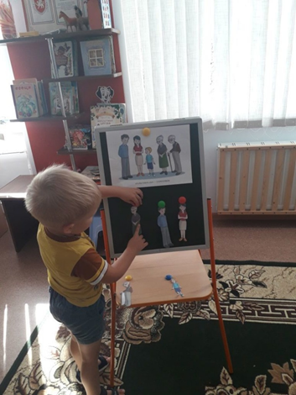
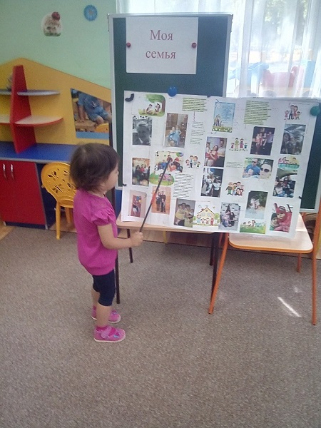
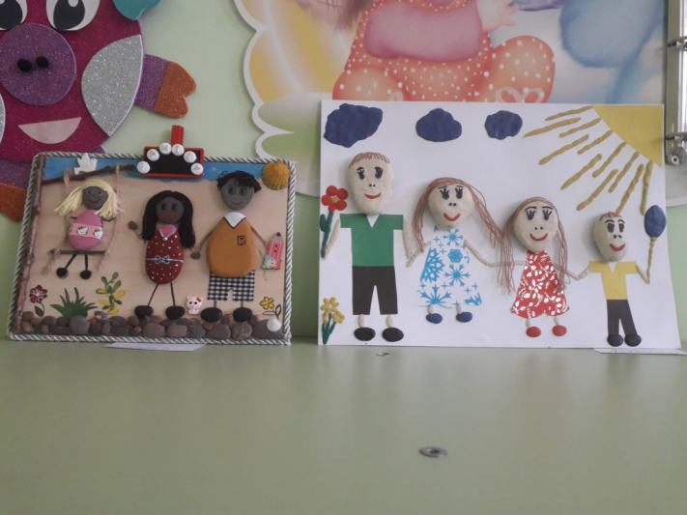
Я и моя семья
Мир ребенка начинается с его семьи. Дети получают знания о своем ближайшем окружении, семье, у них воспитывается гуманное отношение к своим близким, уточняются представления о занятиях близких людей, семейных историях, традициях.

Slide 6
Детский сад
В младших и средней группах через игры, экскурсии, прогулки, занятия учим ориентироваться в помещениях детского сада, здороваться с педагогами и детьми, прощаться, бережно относиться к игрушкам и книгам, поддерживать порядок в группе.
В старших и подготовительной к школе группах учим свободно ориентироваться на территории и в помещении детского сада, приобщаем к мероприятиям, которые проводятся в детском саду.
Учим соблюдать правила уличного движения и технику безопасности, набирать телефонные номера экстренной помощи, учим быть внимательными к сверстникам и заботиться о младших детях. Воспитываем бережное отношение к детским игровым постройкам.

Slide 7
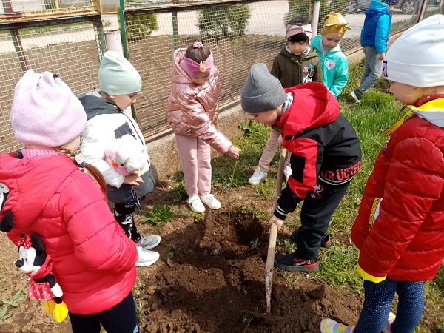
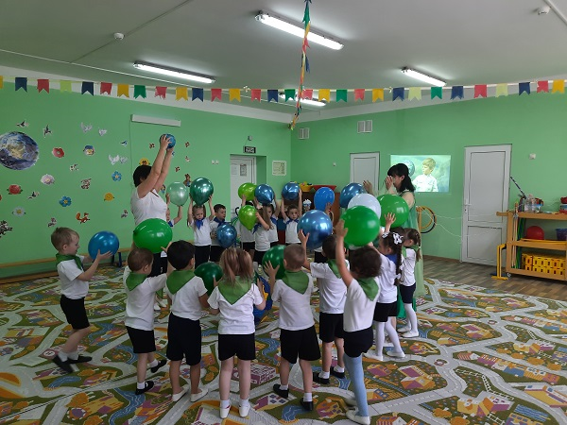
Родная природа
Любовь к природе – одно из проявлений патриотизма. Важно прививать детям умение эстетически воспринимать красоту окружающего мира, относиться к природе поэтически, эмоционально, бережно, поощрять желание детей больше узнать о родной природе.

Slide 8
Родной город. Родная страна
Дети получают краеведческие сведения о родном городе, об истории его возникновения, о его достопримечательностях, учреждениях, знаменитых земляках. Из этого блока дети получают географические сведения о территории нашей страны (глобус, карта).
В средней группе знакомятся с государственными символами России: герб, флаг, гимн.
В старшей группе расширяют представления о значении государственных символов России, воспитывается уважительное отношение к ним, знакомятся со столицей нашего государства, другими городами России, знаменитыми россиянами. У детей формируется представление о том, что Россия – многонациональная страна с самобытными, равноправными культурами. Формируются также основы гражданско-патриотических чувств: любовь, гордость и уважение к своей стране, её культуре, осознание личной причастности к России.

Slide 9
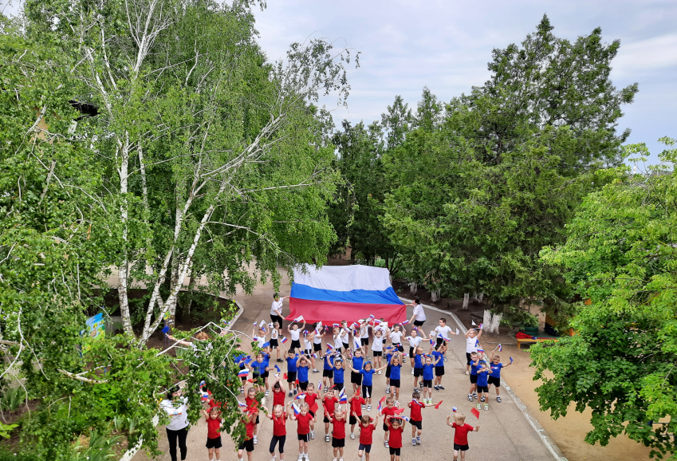
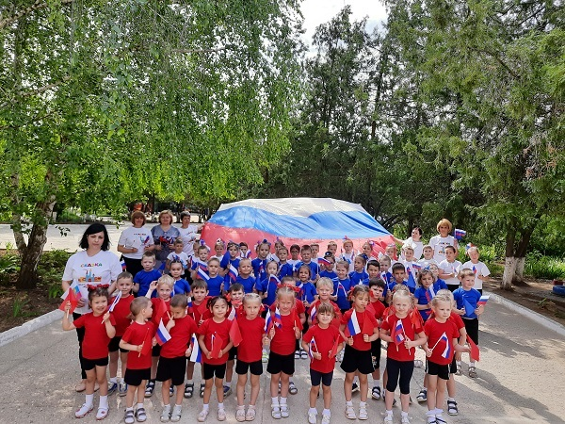
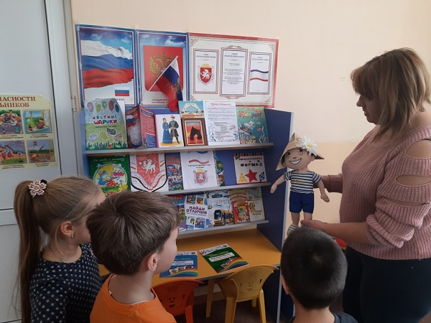
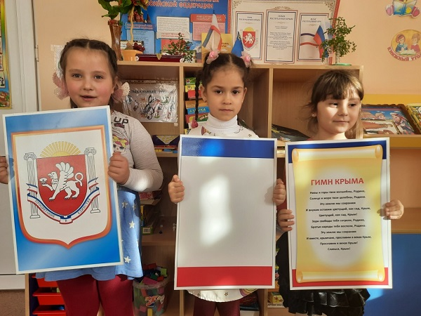

Slide 10
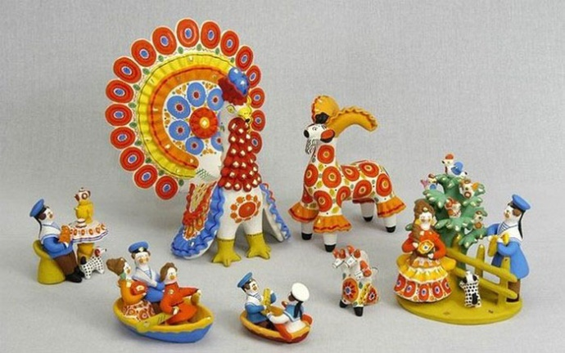
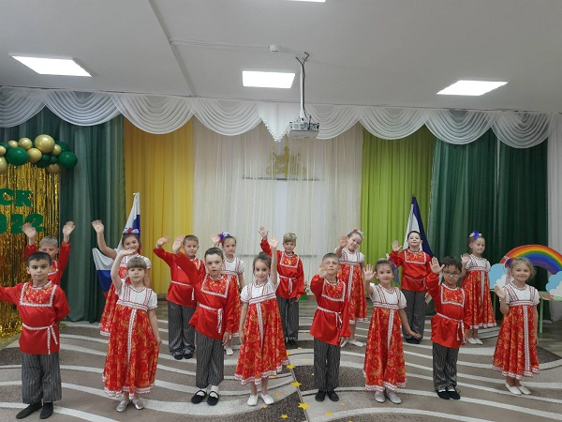
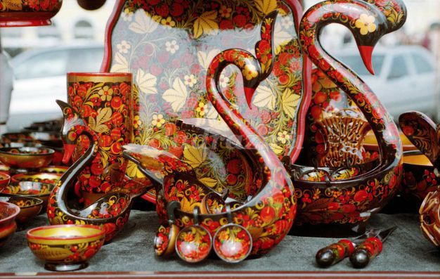
Родная культура
Очень важно привить детям чувство любви и уважения к культурным ценностям и традициям русского народа. На занятиях этого блока мы знакомим детей с устным народным творчеством: сказками, праздниками, народным декоративно-прикладным искусством.

Slide 11
Методы и приемы
Беседы с детьми о родном городе, о столице нашей родины Москве, рассказы, объяснения;
Чтение художественной литературы;
Разучивание с детьми песен, стихов, пословиц, поговорок, чтение сказок, прослушивание музыкальных произведений;
Просмотр диафильмов, репродукций картин, иллюстраций, презентаций (их рассматривание и обсуждение);
Организация дидактических, подвижных, настольных, сюжетно-ролевых игр с детьми
Знакомство детей с народным декоративно-прикладным искусством; продуктивная деятельность детей (рисование, лепка, конструирование, аппликация и т.д.)
Наблюдения за окружающим миром, за трудовой жизнью людей, за изменениями в облике города
Привлечение детей к посильному общественно-полезному труду в ближайшем для них окружении;
Поощрение детей за инициативу и стремление самостоятельно поддерживать порядок в ближайшем окружении, за бережное отношение к общественному имуществу, за добросовестное выполнение поручений, за хорошее поведение в общественных местах
Личный пример педагога.

Slide 12
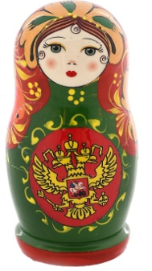


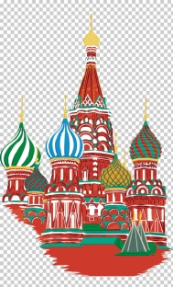


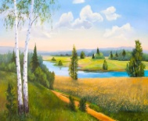

Формы работы
ТЕАТРАЛИЗОВАННЫЕ ПРЕДСТАВЛЕНИЯ
ДОСУГИ, проведение патриотических праздников
занятия
СПОРТИВНЫЕ ПРАЗДНИКИ
ВЫСТАВКИ ДЕТСКИХ РАБОТ
УЧАСТИЕ В КОНКУРСАХ
ЭКСКУРСИИ
ДЕТСКИЕ ПРОЕКТЫ

Slide 13
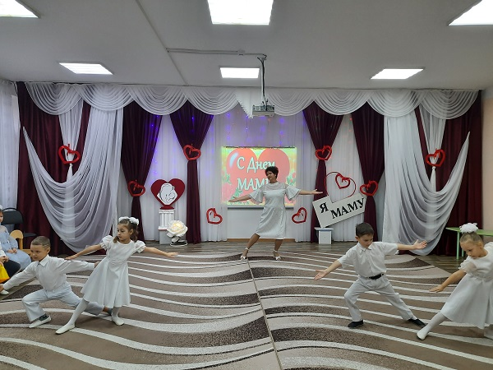
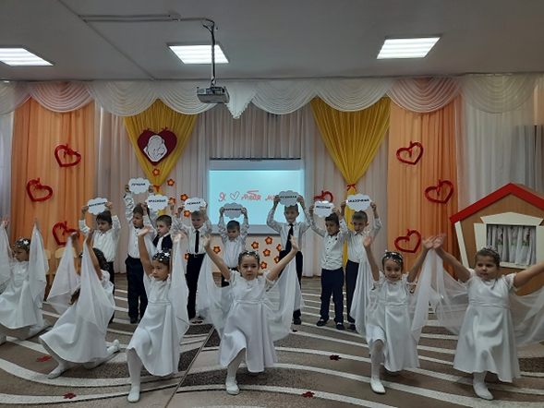
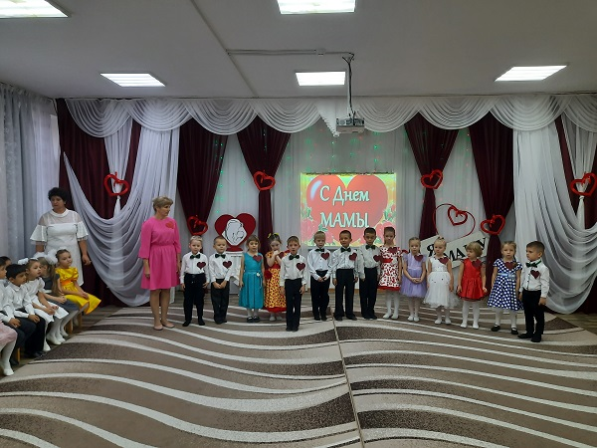
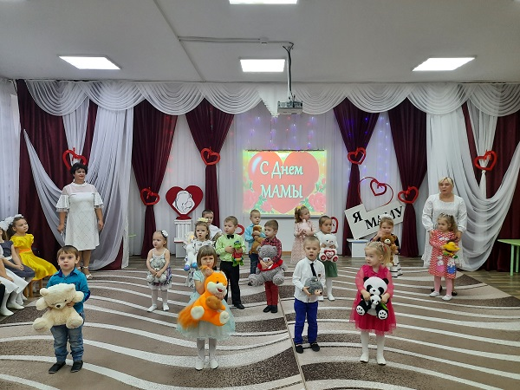
День матери

Slide 14
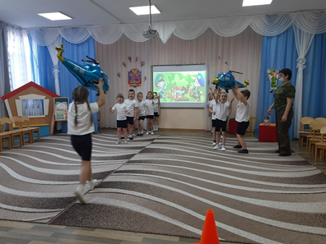
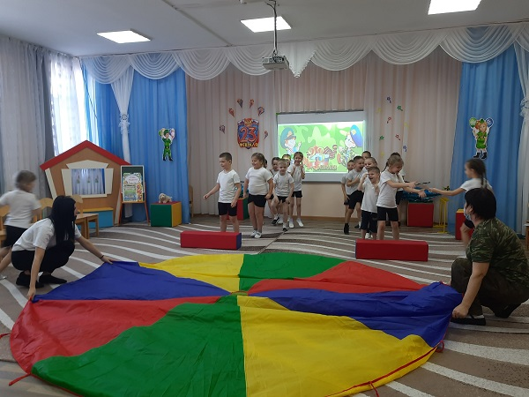
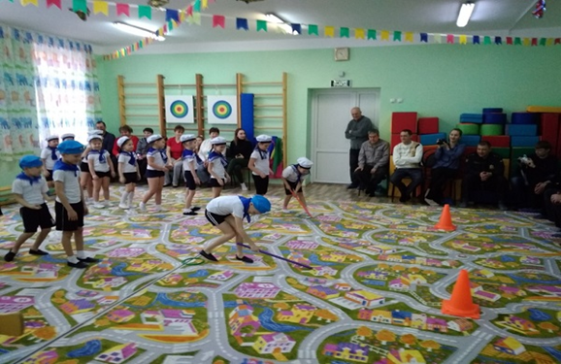
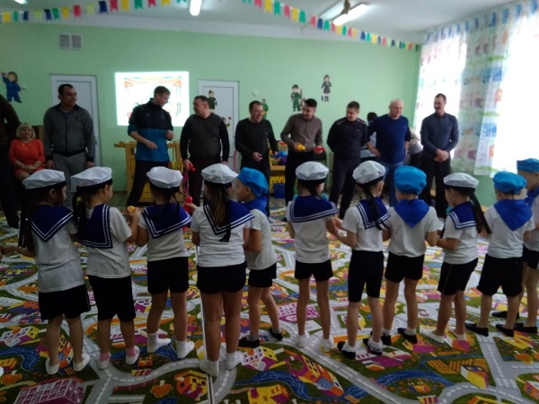
День защитника отечества

Slide 15
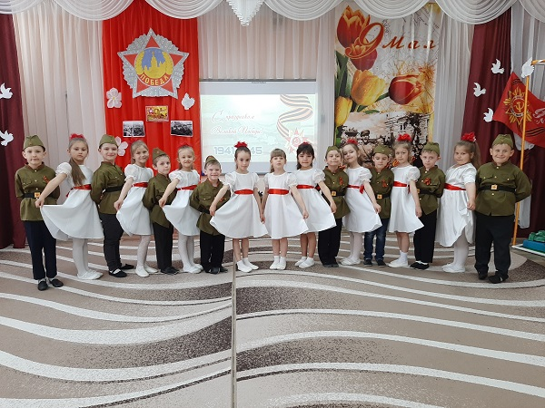
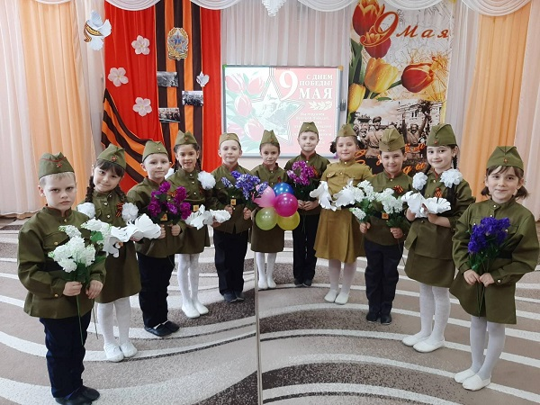
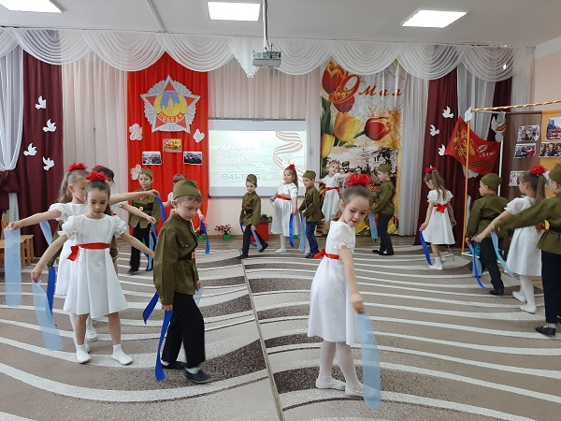
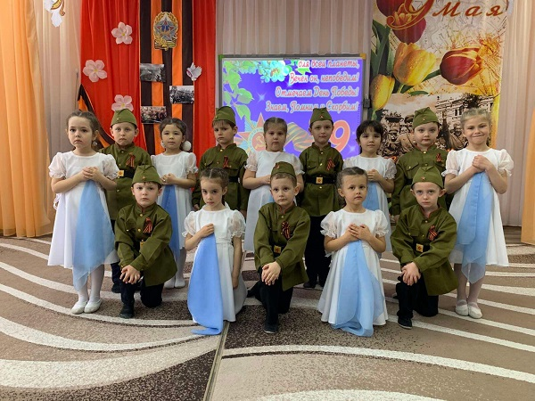
День Победы

Slide 16
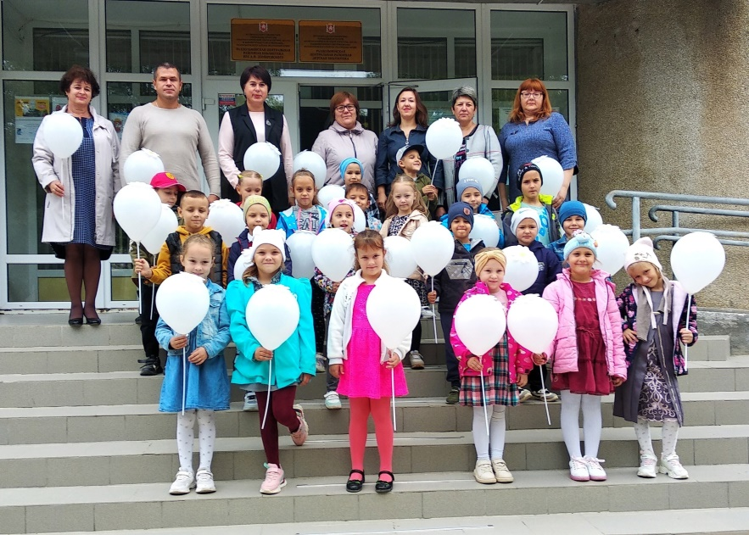
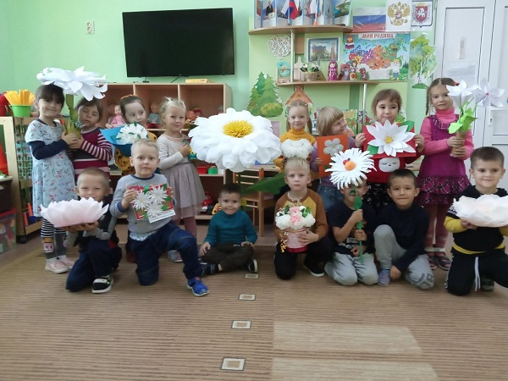
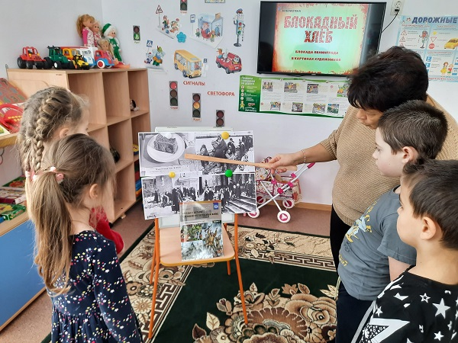
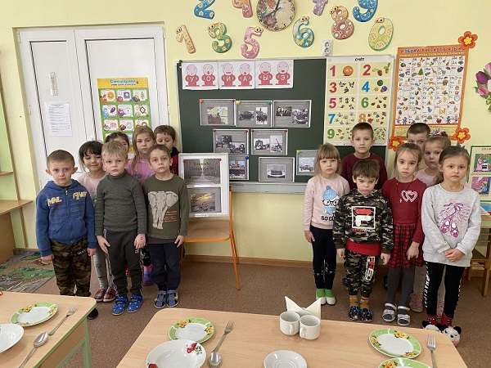
Акции «Белый цветок», «Блокадный хлеб», «Свеча памяти», «Георгиевская ленточка»

Slide 17
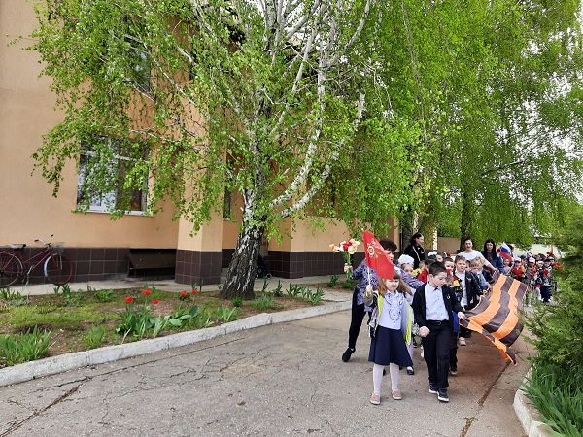
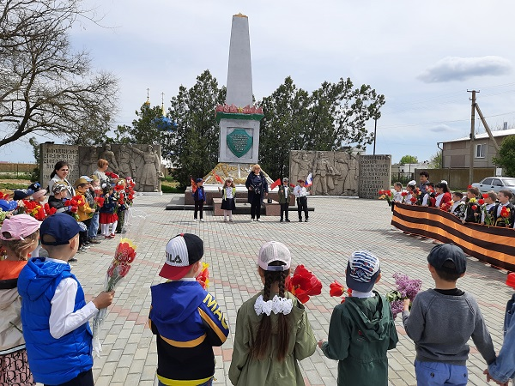
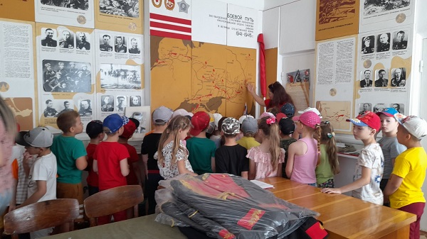
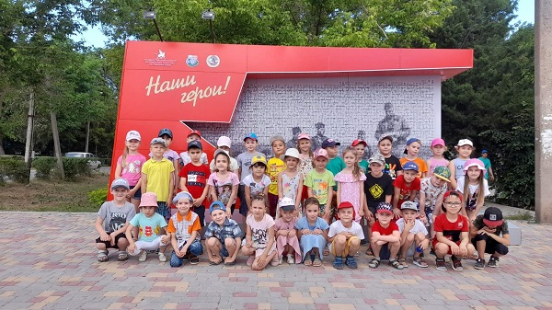
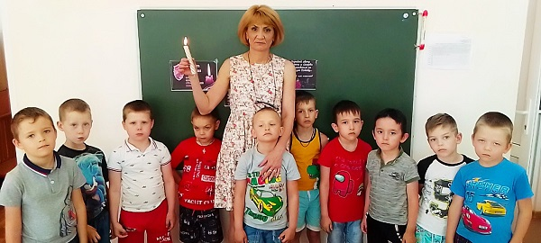

Slide 18
Чтобы достичь поставленных целей, мы организуем работу по патриотическому воспитанию, создавая для детей теплую, уютную атмосферу, стараясь, чтобы каждый день ребенка в детском саду был наполнен радостью, улыбками, добрыми друзьями, веселыми играми. Ведь с воспитания чувства привязанности к родной семье, родному детскому саду, родной улице, начинается формирование того фундамента, на котором будет вырастать более сложное образование – чувство любви к своему Отечеству.

Slide 19
БЛАГОДАРЮ ЗА ВНИМАНИЕ!

